Slide 1
ΤΕΙ Κρήτης Παράρτημα Χανίων Τμήμα Ηλεκτρονικής
Θέμα εργασίας: Χρησιμότητα Γείωσης Κτιρίων
Εφαρμογές Κλωβού Faraday
Α.Μ. 3139 Σολανάκης Μανόλης

Slide 2
Ενότητες
Έννοια της γείωσης
Χρησιμότητα – Παραδείγματα εφαρμογών
Γείωση κτιρίων – κλωβός Faraday
Αεροσκάφη
Πλοία
Ηλεκτρονικές συσκευές

Slide 3
Έννοια της γείωσης :
Στην ηλεκτρική μηχανική, η γείωση μπορεί να είναι :
το σημείο αναφοράς σε ένα ηλέκτρικό κύκλωμα από το οποίο μετρούνται όλες οι τάσεις
ένα κοινό μονοπάτι επιστροφής του ηλεκτρικού ρεύματος
ή μια απ’ευθείας φυσική σύνδεση με τη Γη.

Slide 4
Τα ηλεκτρικά κυκλώματα συνδέονται στη Γη για πολλούς λόγους.
Για παράδειγμα στις συσκευές που συνδέονται με το δίκτυο ηλεκτροδότησης τα εκτεθειμένα μεταλλικά μέρη τους συνδέονται με τη Γη για να αποφύγουμε επαφή με επικίνδυνες τάσεις σε περίπτωση που καταστραφεί η ηλεκτρική μόνωση.
Επίσης εξασφαλίζει, στην περίπτωση βραχυκυκλώματος, τη δημιουργία ρεύματος μεγάλης έντασης έτσι ώστε να λειτουργήσει η ασφάλεια υπερέντασης της ηλεκτρολογικής εγκατάστασης.
Οι συνδέσεις με τη γείωση περιορίζουν τη δημιουργία στατικού ηλεκτρισμού.

Slide 5
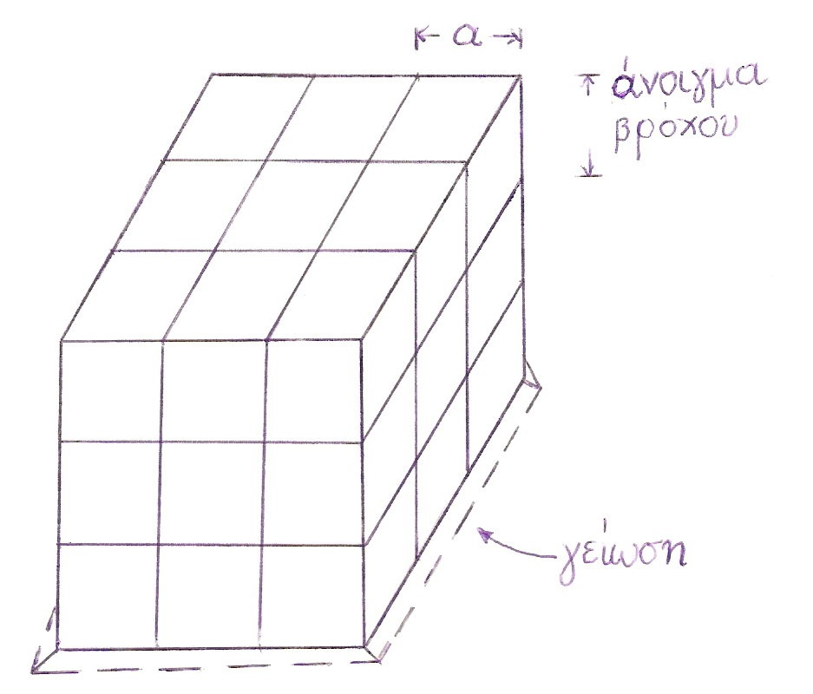
Προστασία κτιρίων:
Ένας από τους κινδύνους που διατρέχει ένα κτίριο είναι τα χτυπήματα από
Κεραυνούς. Όπως είδαμε σε προηγούμενη εργασία πάνω στο φαινόμενο αυτό η λύση είναι η κατασκευή αλεξικέραυνου σε συνδυασμό με την κατασκευή κλωβού Faraday.

Slide 6
Χαρακτηριστικές ιδιότητες κλωβού Faraday:
Περικλείει την κατασκευή και όντας γειωμένος προστατεύει με μια «ασπίδα» χαμηλότερου δυναμικού.
Παρέχει προστασία από ηλεκτρομαγνητικά κύμματα (αρκεί οι οπές του κλωβού να είναι μικρότερες από το μήκος κύμματος).
Εκμεταλευόμενοι αυτές τις ιδιότητες μπορούμε να εφαρμόσουμε αυτή την κατασκευή σε:
Αεροσκάφη
Πλοία
Ηλεκτρονικά κυκλώματα

Slide 7
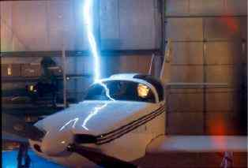
Αεροσκάφη:
Όταν ένα αεροσκάφος πετάει σε νεφελώδη καιρό τότε είναι πιθανό να διακόψει τη διαδρομή ενός κεραυνού και άρα να χτυπηθεί από αυτόν.
Για να προστατέυσουμε το σκάφος καθώς κ όλα τα ευαίσθητα σε ηλεκτρομαγνητισμό όργανά του χρησιμοποιούμε την ίδια λογική με τον κλωβό Faraday σε όλη την άτρακτο εκτός απο το ρύγχος το οποίο περιέχει το radar και άλλες συσκευές οι οποίες εκπέμπουν/λαμβάνουν ηλεκτρομαγνητικά κύμματα.
Εργαστηριακή δοκιμή χτυπήματος κεραυνού σε αεροσκάφος.

Slide 8
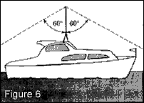
Πλοία:
Στα πλοία χρησιμοποιείται συνδυασμός αλεξικέραυνου και κλωβού Faraday. Επειδή δεν μπορούμε να τα συνδέσουμε με τη γη όταν κινούνται φροντίζουμε να καταλήγει η κατασκευή στο πιο χαμηλό σημείο του (προπέλα, πτερύγια σταθεροποίησης, άγκυρα κλπ.)
Το αλεξικέραυνο δημιουργεί ένα κώνο προστασίας γύρω από το σκάφος και ο κλωβός εξασφαλίζει την ακεραιότητα του εσωτερικού.

Slide 9
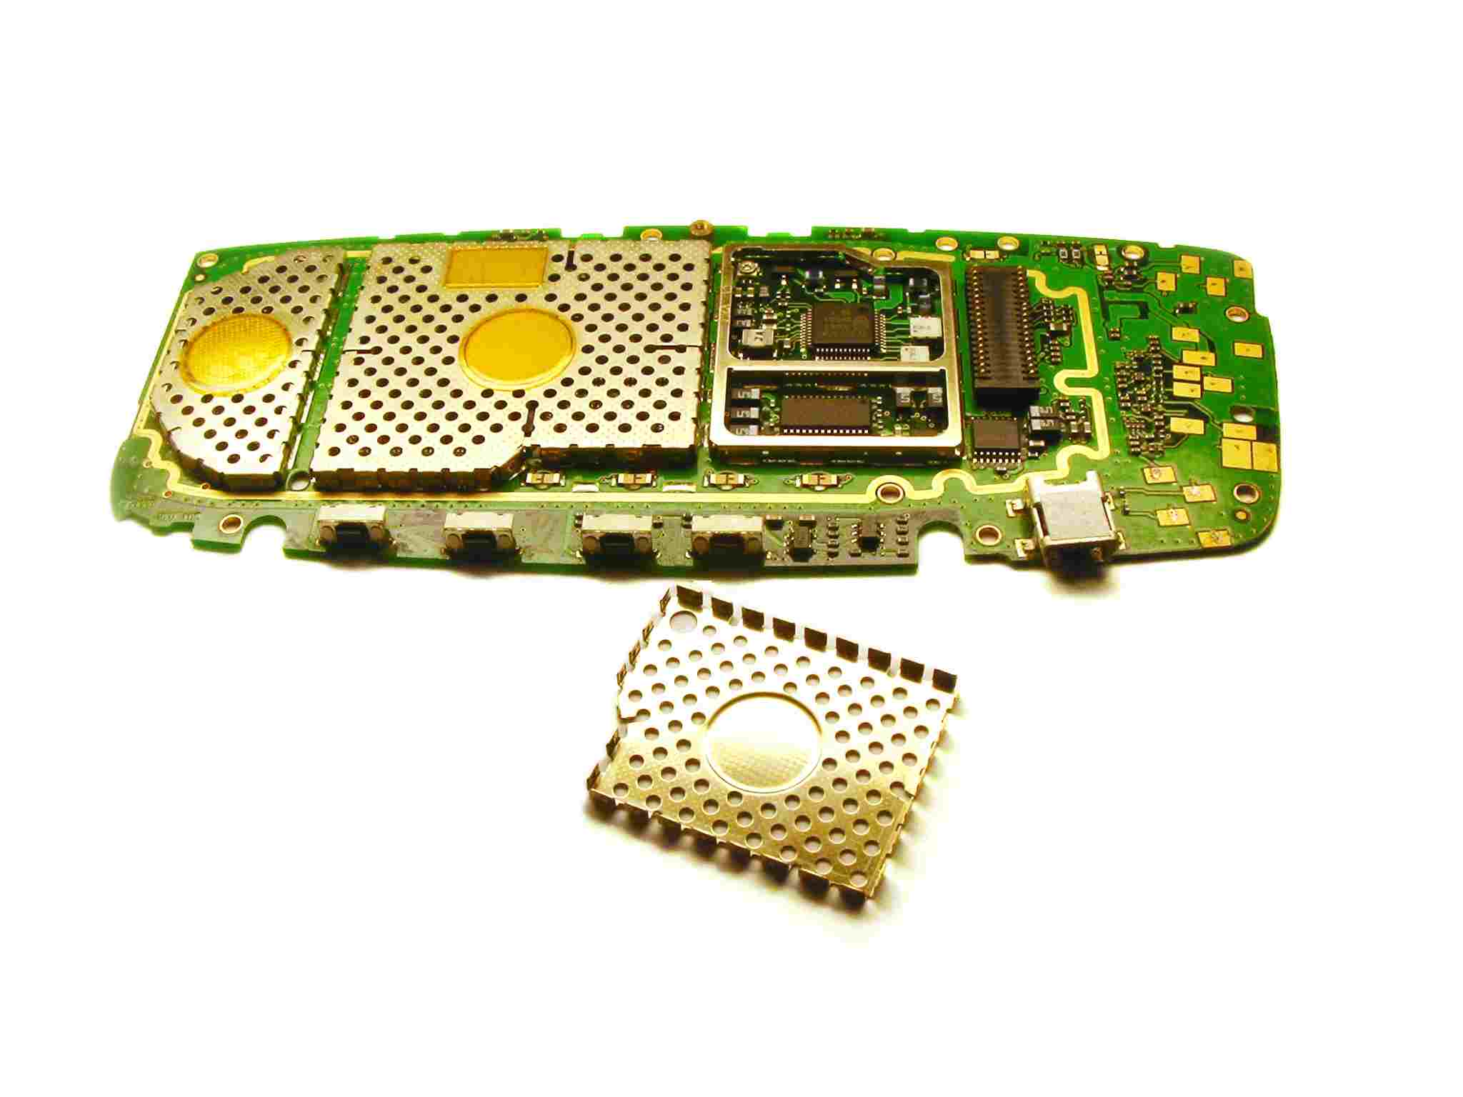
Ηλεκτρονικές συσκευές:
Εφαρμογές βρίσκουμε και σε ηλεκτρονικά κυκλώματα όπου θέλουμε να απομονώσουμε τμήματα ευαίσθητα σε EMI (Electro Magnetic Interference)
Κινητό τηλέφωνο στο οποίο βλέπουμε μικρούς κλωβούς γύρω από τμήματα του κυκλώματος.

